Slide 1
Módulo III.
Organización documental e Instrumentos de control y consulta archivística
CURSO: PRINCIPIOS DE GESTIÓN DOCUMENTAL Y ARCHIVOS
Dirección General de Gestión de Información y Estudios

Slide 2
CUADRO GENERAL DE CLASIFICACIÓN ARCHIVÍSTICA (CGC)
La clasificación archivística de un documento o expediente, se llevará a cabo conforme al Cuadro General de Clasificación Archivística
3

Slide 3
Cuadro general de clasificación archivística
Es el instrumento técnico y de consulta que refleja la estructura jerárquica y lógica de la organización de una entidad, con base en las atribuciones y funciones de cada Unidad Administrativa.
Se identifica con la estructura o funcionamiento de la institución.
Se identifica con los testimonios de las actividades que se derivan o que realiza dicha institución .
“Es el mapa documental de una Institución…”
5. Control intelectual y de representación
3

Slide 4
Cuadro de Clasificación Archivística : Estructura
Fondo
Conjunto de documentos producidos orgánicamente por una institución, se identifica con el nombre de esta última.
Sección
Serie
División de una sección con base en las actividades específicas derivadas de las atribuciones /funciones de la institución.
Cada división del fondo, corresponde con las atribuciones/funciones de la institución.
4

Slide 5
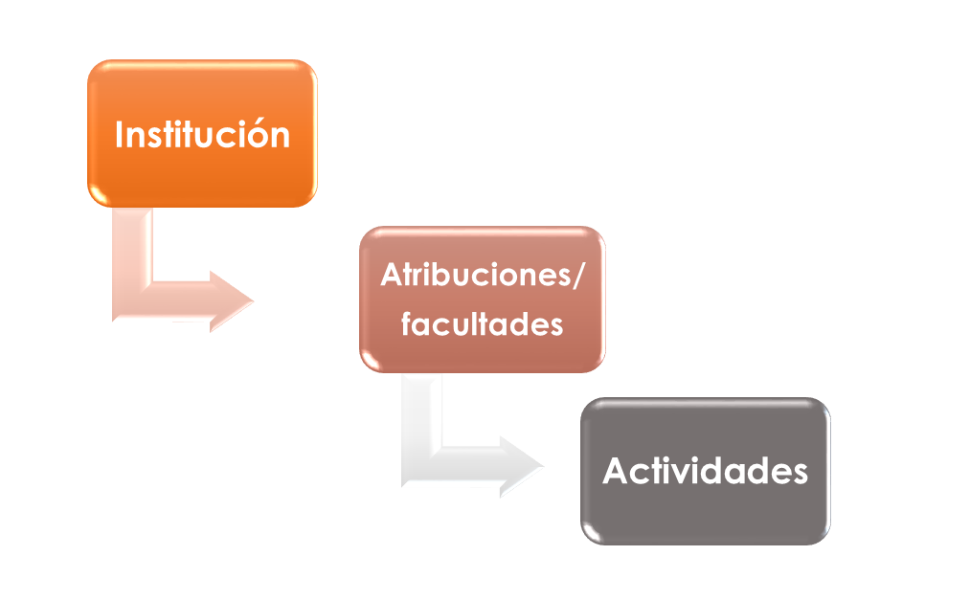
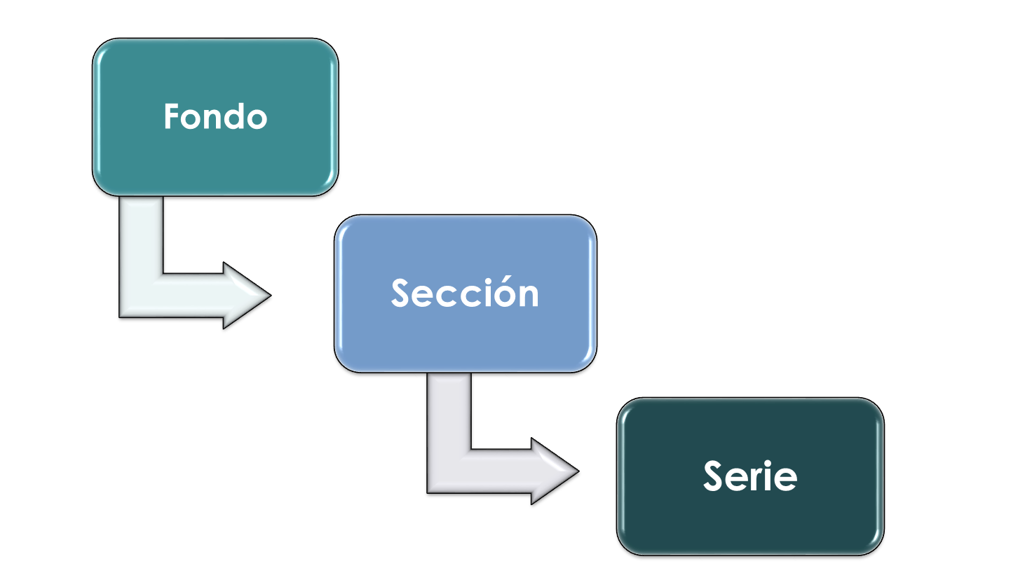
Cuadro de clasificación archivística: Relación con la estructura organizacional
5

Slide 6
Cuadro de clasificación archivística: Estructura arbórea
Fondo
Acceso a la Información
Recursos
Adquisiciones
Expediente 1
Compra mobiliari0 2017
Expediente 2
Sección
RDA 0002/17
RDA 0083/17
Recursos de revisión
Serie
Recursos Materiales
5. Control intelectual y de representación
6

Slide 7


Clasificación archivística: codificación
El número de clasificación se construye con los siguientes elementos:
INAI
Nombre del fondo documental Instituto Nacional de Transparencia…
SC02
Sección: Acceso a la Información
SE01
Serie: Recursos
SS01
Suberie: Recursos de revisión
Código de referencia
del expediente
INAI-SC02-SE01-SS01
-002/2017
La unión de las claves anteriores, resulta eN el número de clasificación de la suberie Recursos de revisión, conforme al Cuadro de Clasificación del INAI
Para distinguir un expediente de otro en la misma suberie, se agrega un número consecutivo seguido del año de creación del expediente, la notación completa se denomina código de referencia del expediente
7

Slide 8
Instrumentos de Control y Consulta Archivística
Cuadro general de clasificación archivística: ejemplo
CODIGO DE CLASIFICACIÓN | NIVELES DE DESCRIPCIÓN DOCUMENTAL
 | SECCIÓN (SC), SERIE (SE), SUBSERIE (SS)
SC01S | PLENO
SE01 | PLENO
SS01 | Actas de las Sesiones Ordinarias y Extraordinarias en materia de la LFTAIP
SS02 | Actas de las Sesiones Ordinarias y Extraordinarias en materia de la LFPDPPP
SS03 | Actas de las Sesiones Ordinarias y Extraordinarias en materia presupuestal y administrativa
SE02 | CUMPLIMIENTO DE ACUERDOS APROBADOS POR EL PLENO
SE03 | ESTADÍSTICA DEL ESTADO QUE GUARDAN LOS MEDIOS DE IMPUGNACIÓN INGRESADOS AL INSTITUTO
SE04 | SEGUIMIENTO A LAS DENUNCIAS PRESENTADAS POR INCUMPLIMIENTO DE LAS RESOLUCIONES
SE05 | SEGUIMIENTO A LAS VISTAS ORDENADAS POR EL PLENO A LOS ÓRGANOS INTERNOS DE CONTROL
SC02S | ACCESO A LA INFORMACIÓN
SE01 | RECURSOS
SS01 | Recurso de revisión
8

Slide 9


Cuadro de Clasificación Archivística : Elaboración
Primer paso fundamental
Analizar
su Historia
sus Normas o Leyes
sus Reglamentos
sus Funciones
sus Estructuras
9

Slide 10




I. IDENTIFICACIÓN
II. JERARQUIZACIÓN
III. CODIFICACIÓN
IV.
INSTRUMENTACIÓN
Cuadro de Clasificación Archivística : Pasos para su Elaboración

Slide 11

Cuadro de Clasificación Archivística : Elaboración
Fuentes de consulta
I. IDENTIFICACIÓN
Funciones sustantivas
Funciones comunes
Normas, leyes, reglamentos, manuales, etc., aplicables a la Institución

Slide 12
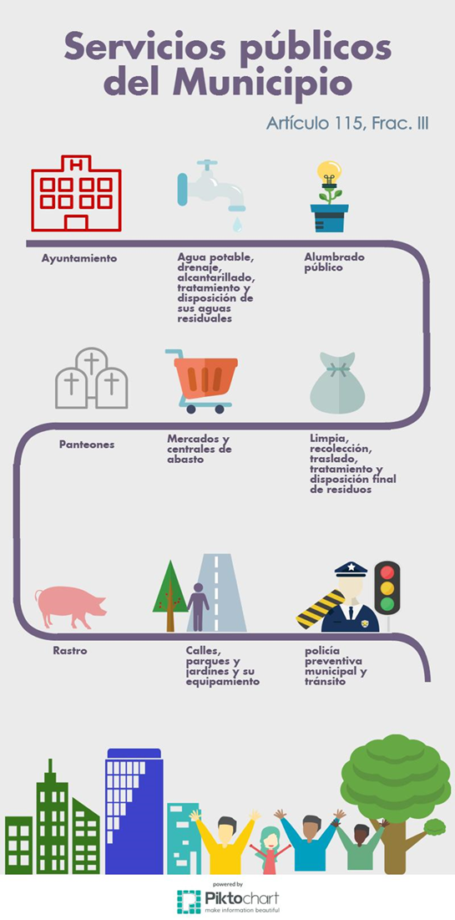
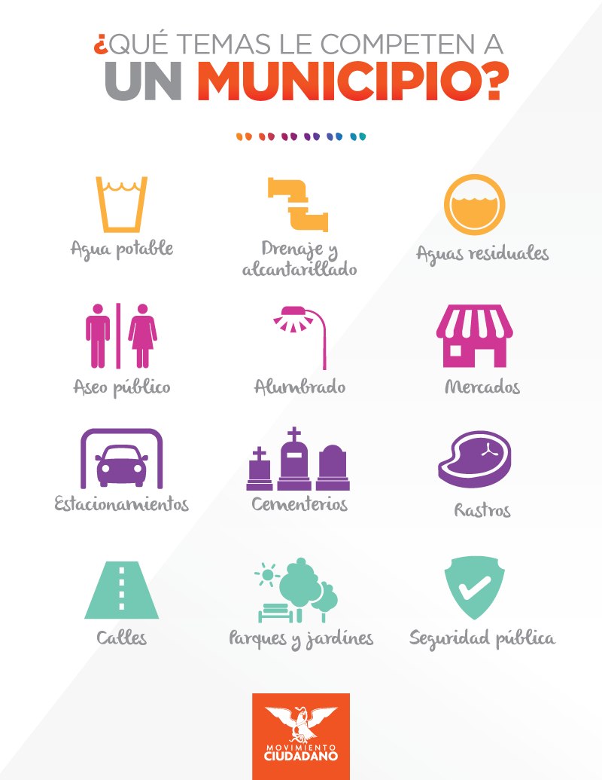
Funciones sustantivas

Slide 13

Cuadro de Clasificación Archivística : Elaboración
JERARQUIZACIÓN
Identificar las funciones de la Institución y las actividades derivadas, a fin de establecer los niveles de relación entre las secciones y series documentales, así como las semejanzas y diferencias.
Atribuciones/Funciones = Sección
Actividades = Serie documental

Slide 14
Cuadro de clasificación archivística: Jerarquización de una función institucional
INAI
Recursos
Materiales
Adquisiciones
Licitación Pública
Institución
Atribución
Función/ Actividad

Slide 15
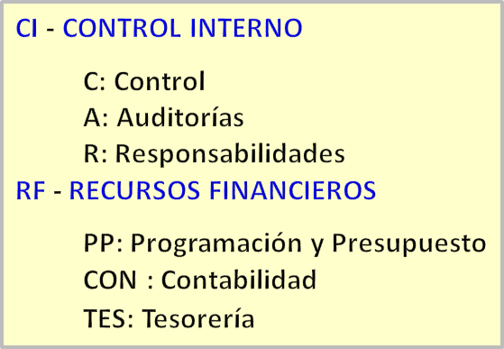

Cuadro General de Clasificación Archivística: Elaboración
III. CODIFICACIÓN
Crear un esquema de codificación para representar a cada categoría de agrupamiento (sección, serie), con fines de identificación y abreviación.
La codificación puede ser numérica o alfanumérica.
Debe ser lógica, sencilla, precisa y flexible.

Slide 16
Cuadro General de Clasificación Archivística: Elaboración
4. INSTRUMENTACIÓN
VALIDACIÓN Y
FORMALIZACIÓN
Unidades Administrativas y
sus archivos
SUPERVISIÓN Y ASESORÍA Seguimiento para garantizar su aplicación
CAPACITACIÓN
Servidores públicos para la aplicación del CGC

Slide 17
CATÁLOGO DE DISPOSICIÓN DOCUMENTAL
(CADIDO)

Slide 18
Catálogo de Disposición Documental
El registro general y sistemático que establece los valores documentales, la vigencia documental, los plazos de conservación y disposición documental;
Lineamiento cuarto, inciso IX (Lineamientos para la organización y conservación de archivos. SNT)
Obligación de Transparencia
LGTAIP, art. 70, fracción XLV

Slide 19
Catálogo de Disposición Documental : Componentes
VALORES DOCUMENTALES
Primarios: Administrativo, legal, fiscal-contable
Secundarios: informativo, testimonial, evidencial
PLAZOS DE CONSERVACIÓN
El tiempo que permanecen los documentos en cada unidad de archivo
Vigencia documental + término precautorio + plazo de reserva (LGTAIP)
DISPOSICIÓN DOCUMENTAL
Selección para Baja (eliminación), o transferencia y conservación
19

Slide 20
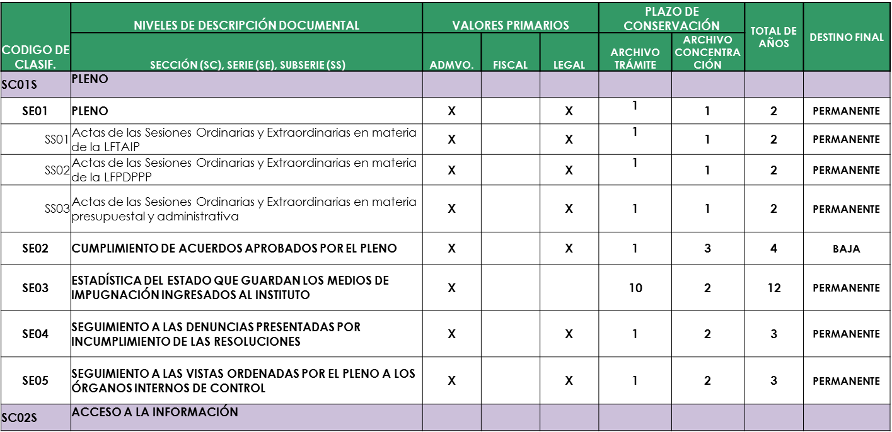
Catálogo de Disposición Documental: ejemplo
Instrumentos de Control y Consulta Archivística
20

Slide 21
Catálogo de Disposición Documental: Elaboración
Su elaboración considera 4 etapas:
Identificación
Valoración
Regulación
Control
Instrumentos de Control y Consulta Archivística

Slide 22
Catálogo de Disposición Documental: Elaboración
Normatividad que regula actuar de la institución
Entrevistar a productores de la documentación
Frecuencia de consulta-trámite concluido-expediente cerrado
Volumen documental (cantidad de expedientes y soportes )
Tipo de soportes documentales (papel. Videos, fotos, planos, etc.)
I. IDENTIFICACIÓN

Slide 23
Catálogo de Disposición Documental: Elaboración
II. VALORACIÓN
Determinar valores primarios
Fijar plazos de acceso y transferencia
Especificar la conservación
o eliminación
Determinar valores secundarios

Slide 24
¿Qué es la valoración?
Resultado de un proceso que implica:
Acopio de información de carácter administrativo, fiscal, jurídico, técnico, histórico, etc.
2. Analizar de manera crítica e integral estos factores relacionados con las series documentales en vista a una selección para su destino final.
“Es un proceso que garantiza el sistema de
consulta y memoria institucional (valores y plazos)”

Slide 25
Conceptos relacionados con la valoración documental
ADMINISTRACIÓN DE DOCUMENTOS
VALORES DOCUMENTALES
VIGENCIA DOCUMENTAL
Análisis de:
BAJA DOCUMENTAL
PLAZO DE CONSERVACIÓN
DESTINO FINAL
TRANSFERENCIA
VALORACIÓN
Para establecer:
Criterios de disposición
Acciones de TRANSFERENCIA
25

Slide 26
Propósitos de la valoración
(José A.Ramírez León)
Propiciar la correcta circulación de la información archivística dentro de un SIA, estableciendo proceso claros transferencias documentales
Identificar y seleccionar la memoria histórico-documental de las instituciones.
Promover la eliminación razonada de los documentos que no poseas valores históricos…
26

Slide 27
Principios de valoración
(Carol Couture)
Los documentos conservados deben ser un testimonio de las actividades de la sociedad.
La valoración debe ser objetiva y contemporánea a los documentos valorados.
La valoración debe respetar el equilibrio entre la utilidad de los documentos para gestión administrativa y la importancia patrimonial de los documentos.
La valoración debe respetar el equilibrio entre la importancia del contexto de creación y utilización de los documentos.
27

Slide 28
Responsables de la valoración
Unidades administrativas productoras de la documentación (Titulares y Responsables Archivo de Trámite)
Responsables de la gestión documental a nivel institucional (Coordinador de Archivos y Responsable de Archivo de Concentración)
Comité de Transparencia
Grupo interdisciplinario
28

Slide 29
Catálogo de Disposición Documental: Elaboración
Introducción (Explicar el contexto institucional)
Objetivo General
Marco legal que los regula
(Describir)
Proceso de elaboración (Describir)
Registro de las series, sus plazos y destino final
Hoja de cierre
(El CDD consta de X secciones y X series doc.)
II. REGULACIÓN

Slide 30



Catálogo de Disposición Documental: Elaboración
Firma de servidores públicos involucrados en la elaboración del CADIDO.
IV. CONTROL
Presentar para su aprobación ante el Comité de Transparencia.
Iniciar su aplicación en la Institución.

Slide 31
INVENTARIOS
DOCUMENTALES

Slide 32
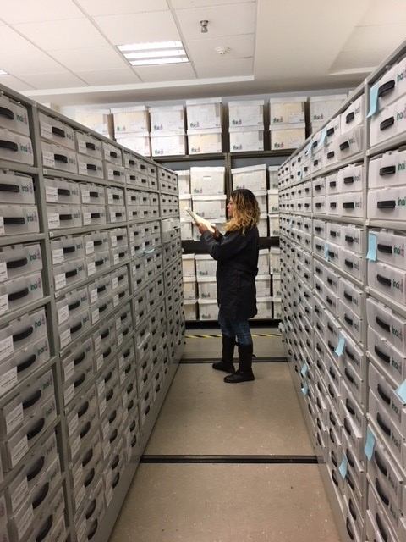

Instrumentos de Control y Consulta Archivística
Inventarios documentales: Instrumentos de consulta que describen las series y expedientes de un archivo y que permiten su localización.
Tipos de Inventarios:
Inventario general
Inventario de transferencia
Inventario de baja documental
32

Slide 33

Inventarios Documentales: Tipos
INVENTARIO GENERAL
Describe las series documentales por su calidad, fecha y lugar en que están emplazados, son de carácter doméstico y para uso de los funcionarios en su labor de servicio”.
33

Slide 34

Inventarios Documentales: Tipos
Inventario General por Series Documentales
Archivo de Trámite de la Dirección General de Asuntos Jurídicos
Series documentales
Clave de clasificación |  | Serie |  |  |  | Descripción de la serie
SE06 |  | Asistencia, consulta, estudios y asesorías |  |  |  | Trámites Administrativos, Consultas, estudios y asesorías para los servidores públicos del Instituto.
SE10 |  | Amparos |  |  |  | Juicios de Amparo en materia de Transparencia y Acceso, así como en materia de Protección de Datos Personales.
SE21 |  | Procesos jurídicos |  |  |  | Contiene Juicios de nulidad en materia de acceso a la información y transparencia, así como en materia de protección de datos personales, laborales, administrativos, civiles, mercantiles, penales, constitucionales.
El presente inventario ampara la cantidad de X expedientes, del año 2013 a 2015.
 | Realizó |  |  |  |  |  |  | Visto Bueno
Instrumentos de Control y Consulta Archivística
34

Slide 35


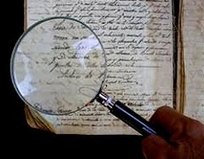
Inventarios Documentales: Tipos
TRANSFERENCIA
PRIMARIA
SECUNDARIA
Archivo
Trámite
Archivo Concentración
Archivo Concentración
Archivo
Histórico
35

Slide 36



Inventarios Documentales: Tipos
BAJA DOCUMENTAL
Baja archivística
(Documentos relacionados con una sección, serie una vez que ha concluido su plazo de conservación conforme al CADIDO
Baja de Documentación de comprobación administrativa inmediata
(documentos que no son de archivo)

Slide 37
Guía de archivo documental: El esquema que contiene la descripción general de la documentación contenida en las series documentales establecidas en el Cuadro general de clasificación archivística.
Obligación de Transparencia
LGTAIP, art. 70, fracción XLV
Unidad Administrativa: | Secretaría Técnica del Pleno
Área de Procedencia de Archivo: | Secretaría Técnica del Pleno
Nombre del responsable: | Jesús Leonardo Larios Meneses
Cargo: | Secretario Técnico del Pleno
Domicilio: | Av. Insurgentes Sur No. 3211 Col. Insurgentes Cuicuilco, Del. Coyoacán, C.P. 04530.
Teléfono: | 50042400 Ext. 2303
Correo electrónico: | leonardo.larios@inai.org.mx
FONDO: |  | INAI
SECCIÓN: |  | SC01S PLENO
SERIE DOCUMENTAL |  | DESCRIPCIÓN | FECHAS | VOLUMEN DOCUMENTAL | UBICACIÓN FÍSICA
SE01 | Pleno | Comprende las actas, audios y versiones estenográficas de las sesiones del Pleno en materia de la LFTAIPG y la LFPDPPP. | 2014-2015 | 5 expedientes en Soporte físico y electrónico | Nivel 3 Ala Insurgentes, en la Secretaría Técnica del Pleno.
37

Slide 38



Ficha Técnica de Valoración Documental
Es un formato que se utiliza para recopilar y expresar las características, la descripción y valoración de las series documentales, es fuente documental de para la elaboración/actualización de los instrumentos de control y consulta archivística.
Lo elaboran y validan las unidades administrativas productoras con el acompañamiento y supervisión de la Coordinación de Archivos institucionales
Documentos de archivo
Ficha de Valoración
Instrumentos Archivísticos
38

Slide 39
Archivos organizados
Acceso a la Información
Calidad de la gestión
Investigación y Estudios
Memoria Histórica
Rendición de cuentas
Los documentos de archivo…
39

Slide 40

G R A C I A S
Lic. Ana Julia Jeronimo Gómez, Jefa de Departamento de Reportes
ana.jeronimo@inai.org.mx
Lic. Esmeralda Alcántara Morelos, Jefa Departamento de Conservación esmeralda.alcantara@inai.org.mx
40

Slide 41
JERARQUIZACIÓN
Ejemplo:
Sección: Comunicación Social
Series: Boletines y entrevistas para medios
Actos y eventos oficiales
Sección: Recursos Materiales y Obra Pública
Series: Licitaciones
Adquisiciones
Sección: Pleno
Series: Actas de las Sesiones Ordinarias y
Extraordinarias en materia de la LFTAIPG
Sección: Acceso a la Información
Series: Recursos de revisión
Evaluación de la información
Comunes
Sustantivas

Slide 42
CODIFICACIÓN
Ejemplo:
100 Comunicación Social
101 Boletines y entrevistas para medios
102 Actos y eventos oficiales
200 Recursos Materiales y Obra Pública
201 Licitaciones
202 Adquisiciones
Comunes
1S Pleno
1S.01 Actas de las Sesiones Ordinarias y
Extraordinarias en materia de la LFTAIPG
2S Acceso a la Información
2S.01 Recursos de Revisión
2S.02 Evaluación de la Información
Sustantivas

Slide 43
CODIFICACIÓN
CÓDIGO | Secciones del Cuadro General de Clasificación Archivística del TEPJF
MI | MEDIOS DE IMPUGNACIÓN
PL | PLENO
PR | PRESIDENCIA
CA | COMISIÓN DE ADMINISTRACIÓN
OC | ORGANOS COLEGIADOS
JR | JURISPRUDENCIA Y ESTADÍSTICA JUDICIAL
IC | INVESTIGACIÓN Y CAPACITACIÓN
ROE | RELACIONES CON ORGANISMOS ELECTORALES
AJ | ASUNTOS JURÍDICOS
CS | COMUNICACIÓN SOCIAL
TAI | TRANSPARENCIA Y ACCESO A LA INFORMACIÓN
SID | SERVICIOS DE INFORMACIÓN Y DOCUMENTACIÓN
AA | ADMINISTRACIÓN DE ARCHIVOS
PEM | PRODUCCION EDITORIAL Y MATERIAL GRAFICO

Slide 44
Valores primarios
Carácter Administrativo
Reflejan las actividades rutinarias documentales de la Institución
oficios administrativos,
circulares, memorándum,
trámites relacionados con proyectos, planes, presupuestos, etc.
Carácter fiscal o contable
Sirven para comprobar el origen, distribución y uso de los recursos financieros.
Libros de Contabilidad
Registros Contables
Documentación Comprobatoria del Ingreso
Carácter Legal
Disposiciones del Estado que afectan al orden general.
Contratos legales
Documentos notariales
Escritura o una acta constitutiva
Juicios laborales, fiscales, etc.

Slide 45
Valores secundarios
Es la permanencia definitiva, perpetuidad, conservación “para siempre” de un documento o expediente.
Los expedientes que deben considerarse como evidentes son aquellos que se refieren a la existencia y desarrollo de la INSTITUCIÓN, su origen, organización y funcionamiento.
(…) ya que testimonian la totalidad del organismo en cuanto a cómo llevó sus funciones específicas u objetivos. Schellenberg

Slide 46
Cuadro General de Clasificación Archivística
FUNCIONES COMUNES
Legislación
Asuntos jurídicos
Programación, organización y presupuestación
Recursos humanos
Recursos financieros
Recursos materiales y obra pública
Servicios generales
Tecnologías y servicios de la información
Comunicación social
Control y auditoria de actividades publicas
Planeación, información, evaluación y políticas
Transparencia y acceso a la información
FUNCIONES SUSTANTIVAS
Pleno
Acceso a la información
Protección de datos personales
Verificación, Seguimiento y Evaluación a Sujetos Obligados para el Cumplimiento de las Obligaciones de Transparencia
Capacitación y Formación Educativa de Acceso a la Información y Protección de Datos Personales
Vinculación, Promoción y Difusión de los Derechos de Acceso a la Información y Protección de Datos Personales
Comisionado Presidente

